Slide 1
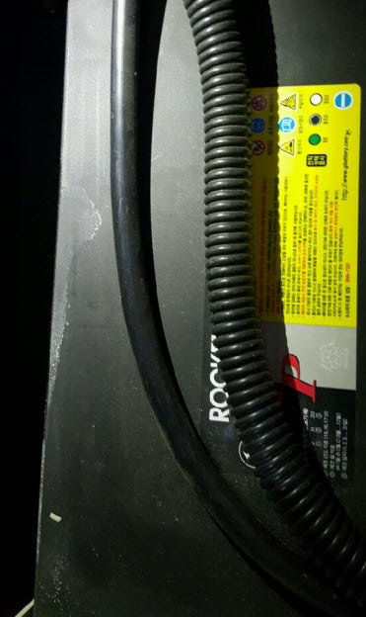
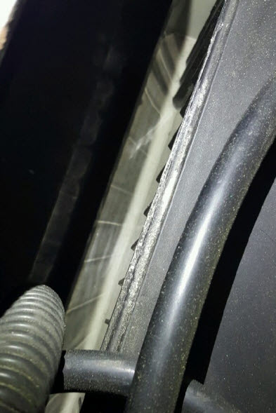
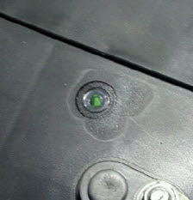
-.비상발전기 1,2호에서 I/D 및 융착부 젖음 현상으로 누액불만이 지속 발생됨.
-.제기된 누액불만 현상은 기대수명 도달됨에 따라 배터리 반응량 증가로 발생된 현상임을 설명하고
유상구매 권유 함.

